Slide 1


APRESENTAÇÃO INSTITUCIONAL
TAYLOR
ACONSELHAMENTO EMPRESARIAL,
EXECUÇÃO E NEGÓCIOS
Fotografia ilustrativa
01
Notes:
Imagem: /Users/augusto/Documents/ChatGPT/TMO _ INSTITUCIONAL/site-rothschild-reference/assets/home-trade/bulk-carrier-original.png
Conteúdo: /Users/augusto/Documents/ChatGPT/TMO _ INSTITUCIONAL/site-rothschild-reference/a-taylor/index.html
Fotografias ilustrativas do acervo do site Taylor. Não identificam equipe, ativos ou frota próprios.
Direção visual: referência fornecida pelo usuário. O quadro de fases não define prazo ou duração.

Slide 2


APRESENTAÇÃO INSTITUCIONAL
A TAYLOR
CADA TRABALHO PARTE
DO CONTEXTO DO CLIENTE.
Reunimos as especialidades
que o trabalho exige.
Atuamos em decisões empresariais, projetos e negociações. Definimos o trabalho a partir da necessidade do cliente, com escopo, entregas e responsabilidades acordados.
Fotografia ilustrativa
02
Notes:
Imagem: /Users/augusto/Documents/ChatGPT/TMO _ INSTITUCIONAL/site-rothschild-reference/assets/home-trade/management-original.png
Conteúdo: /Users/augusto/Documents/ChatGPT/TMO _ INSTITUCIONAL/site-rothschild-reference/a-taylor/index.html
Fotografias ilustrativas do acervo do site Taylor. Não identificam equipe, ativos ou frota próprios.
Direção visual: referência fornecida pelo usuário. O quadro de fases não define prazo ou duração.

Slide 3
APRESENTAÇÃO INSTITUCIONAL
NOSSA ATUAÇÃO
FRENTES
DE ATUAÇÃO
01
Advisory
Apoio à liderança na análise de alternativas e na definição de prioridades.
02
Assessoria
As frentes se combinam
conforme o trabalho
que o cliente precisa.
Condução das atividades comerciais e operacionais previstas no projeto.
03
Negócios
Informações e interlocução para empresas, ativos e commodities.
04
Atlas ONE
Dados e evidências para análise e decisão, com implantação sob medida.
Taylor Made Only
03
Notes:
Conteúdo: /Users/augusto/Documents/ChatGPT/TMO _ INSTITUCIONAL/site-rothschild-reference/a-taylor/index.html
Conteúdo: /Users/augusto/Documents/ChatGPT/TMO _ INSTITUCIONAL/site-rothschild-reference/solutions_overview.py
Fotografias ilustrativas do acervo do site Taylor. Não identificam equipe, ativos ou frota próprios.
Direção visual: referência fornecida pelo usuário. O quadro de fases não define prazo ou duração.

Slide 4

APRESENTAÇÃO INSTITUCIONAL
O PONTO DE PARTIDA
DECISÕES QUE PEDEM
ANÁLISE E EXECUÇÃO.
01
Avaliar alternativas e definir prioridades
02
Preparar a entrada em novos mercados
03
Conduzir um projeto comercial ou operacional
04
Organizar informações para uma negociação
05
Reunir dados e documentos para apoiar decisões
Fotografia ilustrativa
04
Notes:
Imagem: /Users/augusto/Documents/ChatGPT/TMO _ INSTITUCIONAL/site-rothschild-reference/assets/solutions/editorial/operation-visit-original.png
Conteúdo: /Users/augusto/Documents/ChatGPT/TMO _ INSTITUCIONAL/site-rothschild-reference/a-taylor/index.html
Conteúdo: /Users/augusto/Documents/ChatGPT/TMO _ INSTITUCIONAL/site-rothschild-reference/solutions_overview.py
Fotografias ilustrativas do acervo do site Taylor. Não identificam equipe, ativos ou frota próprios.
Direção visual: referência fornecida pelo usuário. O quadro de fases não define prazo ou duração.

Slide 5
APRESENTAÇÃO INSTITUCIONAL
COMO TRABALHAMOS
DA PRIMEIRA LEITURA
AO ACOMPANHAMENTO.
Objetivo, escopo e responsabilidades acordados em cada projeto.
01 Contexto
02 Escopo
03 Condução
04 Revisão
Compreender
Leitura do contexto
Definir
Escopo acordado
Conduzir
Atividades do projeto
Acompanhar
Marcos, pendências e próximos passos
Sequência de referência. Etapas e duração dependem do projeto.
05
Notes:
Conteúdo: /Users/augusto/Documents/ChatGPT/TMO _ INSTITUCIONAL/site-rothschild-reference/a-taylor/index.html
Fotografias ilustrativas do acervo do site Taylor. Não identificam equipe, ativos ou frota próprios.
Direção visual: referência fornecida pelo usuário. O quadro de fases não define prazo ou duração.

Slide 6
APRESENTAÇÃO INSTITUCIONAL
RESPONSABILIDADES
RESPONSABILIDADES DEFINIDAS
DESDE O INÍCIO.
PARTICIPANTE
RESPONSABILIDADE NO PROJETO
Cliente
Define objetivos e aprova as decisões que lhe cabem.
Taylor
Conduz as atividades e a coordenação assumidas no escopo.
Especialistas e
empresas participantes
Respondem pelas entregas atribuídas à sua atuação.
Empresas independentes mantêm contratação e execução próprias, conforme o modelo acordado.
Taylor Made Only
06
Notes:
Conteúdo: /Users/augusto/Documents/ChatGPT/TMO _ INSTITUCIONAL/site-rothschild-reference/a-taylor/index.html
Fotografias ilustrativas do acervo do site Taylor. Não identificam equipe, ativos ou frota próprios.
Direção visual: referência fornecida pelo usuário. O quadro de fases não define prazo ou duração.

Slide 7


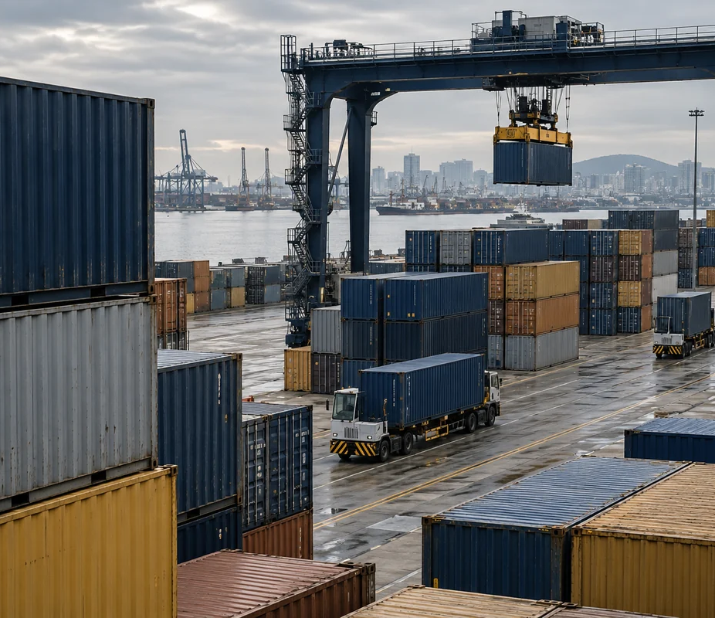
APRESENTAÇÃO INSTITUCIONAL
ONDE ATUAMOS
NEGÓCIOS EM
DIFERENTES CONTEXTOS.
Agro e indústria
Produtos e varejo
Operações e ativos
Cadeias produtivas
Alimentos, bebidas e marcas
Logística e Real Estate
Fotografias ilustrativas
07
Notes:
Imagem: /Users/augusto/Documents/ChatGPT/TMO _ INSTITUCIONAL/site-rothschild-reference/assets/real-estate/editorial/productive-lands-original.png
Imagem: /Users/augusto/Documents/ChatGPT/TMO _ INSTITUCIONAL/site-rothschild-reference/assets/private-label/refined/retail-original.png
Imagem: /Users/augusto/Documents/ChatGPT/TMO _ INSTITUCIONAL/site-rothschild-reference/assets/logistics/editorial/international.webp
Conteúdo: /Users/augusto/Documents/ChatGPT/TMO _ INSTITUCIONAL/site-rothschild-reference/institutional_editorial.py
Fotografias ilustrativas do acervo do site Taylor. Não identificam equipe, ativos ou frota próprios.
Direção visual: referência fornecida pelo usuário. O quadro de fases não define prazo ou duração.

Slide 8
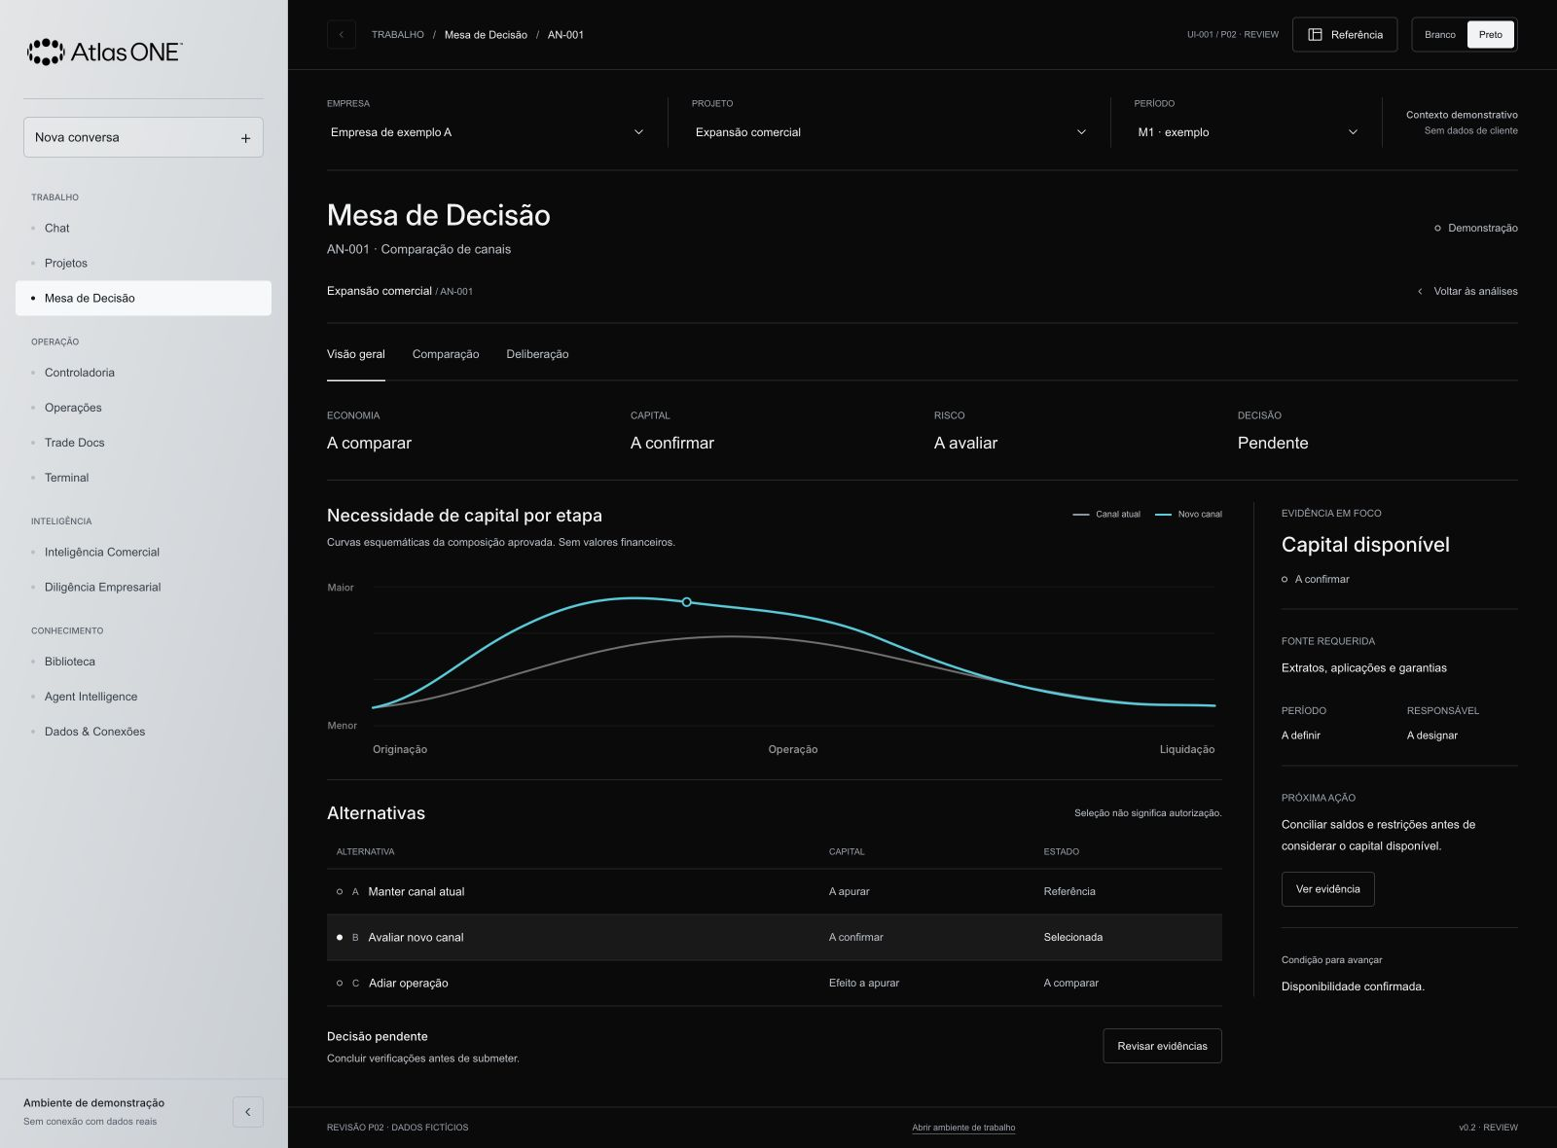
APRESENTAÇÃO INSTITUCIONAL
TECNOLOGIA E IA
ATLAS ONE
Informação organizada
para apoiar a decisão.
Dados e documentos da empresa em uma base de análise e acompanhamento.
Implantação sob medida. Fontes, acessos, recursos e critérios de validação são definidos no projeto.
Interface com dados demonstrativos. A decisão permanece com as pessoas.
08
Notes:
Imagem: /Users/augusto/Documents/ChatGPT/TMO _ INSTITUCIONAL/site-rothschild-reference/assets/atlas/platform/mesa-dark.jpg
Conteúdo: /Users/augusto/Documents/ChatGPT/TMO _ INSTITUCIONAL/site-rothschild-reference/atlas-content.html
Conteúdo: /Users/augusto/Documents/ChatGPT/TMO _ INSTITUCIONAL/site-rothschild-reference/assets/atlas/platform/README.md
Fotografias ilustrativas do acervo do site Taylor. Não identificam equipe, ativos ou frota próprios.
Direção visual: referência fornecida pelo usuário. O quadro de fases não define prazo ou duração.

Slide 9

APRESENTAÇÃO INSTITUCIONAL
O QUE ESTRUTURAMOS
O QUE FICA
ESTRUTURADO.
Leitura do contexto
Informações, questões em aberto e prioridades.
Mapa de decisões
Alternativas, critérios e condições para avançar.
As entregas acompanham
o escopo contratado.
Plano de trabalho
Etapas, responsáveis e dependências.
Acompanhamento
Marcos, pendências e próximos passos.
Fotografia ilustrativa
09
Notes:
Imagem: /Users/augusto/Documents/ChatGPT/TMO _ INSTITUCIONAL/site-rothschild-reference/assets/home-trade/negotiation.webp
Conteúdo: /Users/augusto/Documents/ChatGPT/TMO _ INSTITUCIONAL/site-rothschild-reference/solutions_overview.py
Fotografias ilustrativas do acervo do site Taylor. Não identificam equipe, ativos ou frota próprios.
Direção visual: referência fornecida pelo usuário. O quadro de fases não define prazo ou duração.

Slide 10
APRESENTAÇÃO INSTITUCIONAL
PRÓXIMO PASSO
UMA CONVERSA,
ANTES DE UMA PROPOSTA.
Compartilhe o contexto da empresa e o que precisa avançar. A primeira conversa orienta as frentes necessárias e a definição do trabalho.
Taylor Made Only
10
Notes:
Conteúdo: /Users/augusto/Documents/ChatGPT/TMO _ INSTITUCIONAL/site-rothschild-reference/contact_editorial.py
Fotografias ilustrativas do acervo do site Taylor. Não identificam equipe, ativos ou frota próprios.
Direção visual: referência fornecida pelo usuário. O quadro de fases não define prazo ou duração.

